Slide 1

USE Case Diagram
범례
앱
대리인
가입/수정/탈퇴
웹
회원가입/수정/탈퇴
앱 + 웹
로그 인 / 로그 아웃
가입약관 동의
물건등록
회원 목록/상세조회
물건 목록/상세조회
사용료 결제
대리인
응찰
결제관리
응찰 목록/상세조회
낙찰 현황 확인
사용자
연락
회원 가입현황 통계
후기작성/수정/삭제
관리자
사용현황 모니터링
후기 목록/상세 조회
장애현황 관리 게시판
개인정보제공 동의

Slide 2
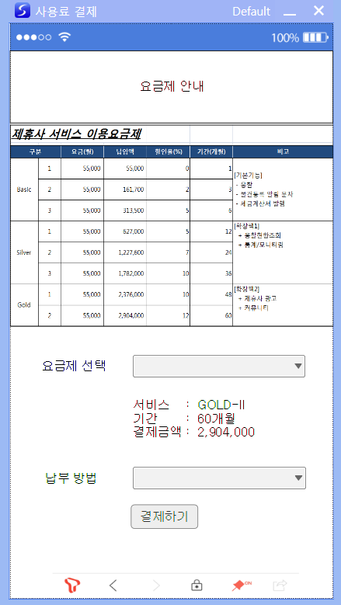
화면 설계 – 사용료 결제 (앱/웹)
1
번호 | 내용 | 비고
1 | 요금제 안내 | 요금제 정보 안내
2 | 요금제 선택 | 요금제 선택 시, 3번에 표시
3 | 선택 요금제 | 선택한 요금제 내용 확인
4 | 납부 방법 | 1) 계좌이체, 2)신용카드 중 선택
5 | 결제버튼 | 클릭 시, PG사 연결
2
3
4
5

Slide 3
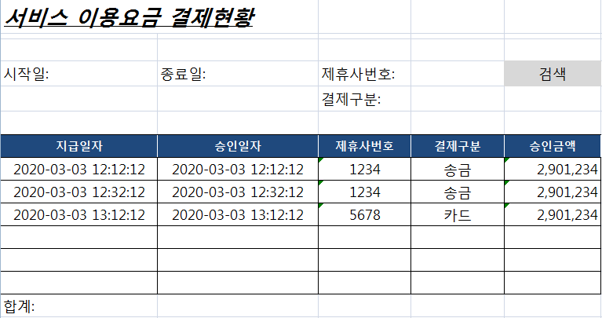
화면 설계 – 결제관리 (웹)
2
1
5
3
4
번호 | 내용 | 비고
1 | 검색조건 | 시작일,종료일,제휴사번호,결제구분 등
2 | 검색버튼 | 클릭 시, 검색조건에 해당하는 결과 출력
3 | 내용 | 지급일자,승인일자,제휴사번호,결제구분,승인금액 등
4 | 합계 | 검색조건 결과에 해당하는 승인금액 합산
5 | 정렬 | 각 컬럼 별 정렬

Slide 4
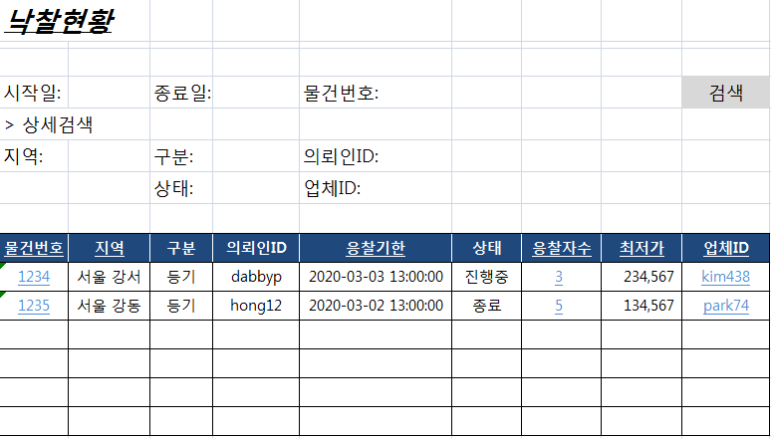
화면 설계 – 낙찰 현황 확인 (웹)
1
3
2
4
5
6
7
8
번호 | 내용 | 비고
1 | 검색 조건 | 시작일,종료일,물건번호
2 | 상세검색 조건 | 지역,구분,상태,의뢰인ID,업체ID
3 | 검색 버튼 | 클릭 시, 검색조건에 해당하는 내용 검색
4 | 낙찰현황 내용 | 물건번호,지역,구분,의뢰인ID,응찰기한,상태,응찰자수,최저가,업체ID
번호 | 내용 | 비고
5 | 정렬 | 물건번호,지역,응찰기한,응찰자수,최저가,업체ID
6 | 물건번호 | 물건상세 정보 팝업
7 | 응찰자 수 | 응찰자 현황 팝업
8 | 업체ID | 업체 정보 팝업 (공개/비공개)

Slide 5
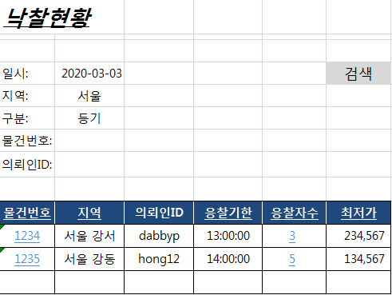
화면 설계 – 낙찰 현황 확인 (앱)
1
3
2
4
5
6
번호 | 내용 | 비고
1 | 검색 조건 | 시작일,지역,물건번호,의뢰인ID
2 | 낙찰현황 내용 | 물건번호,지역,의뢰인ID,응찰기한,응찰자수,최저가
3 | 검색 버튼 | 클릭 시, 검색조건에 해당하는 내용 검색
4 | 정렬 | 물건번호,지역,응찰기한,응찰자수,최저가
5 | 물건번호 | 물건상세 정보 팝업
6 | 응찰자 수 | 응찰자 현황 팝업

Slide 6
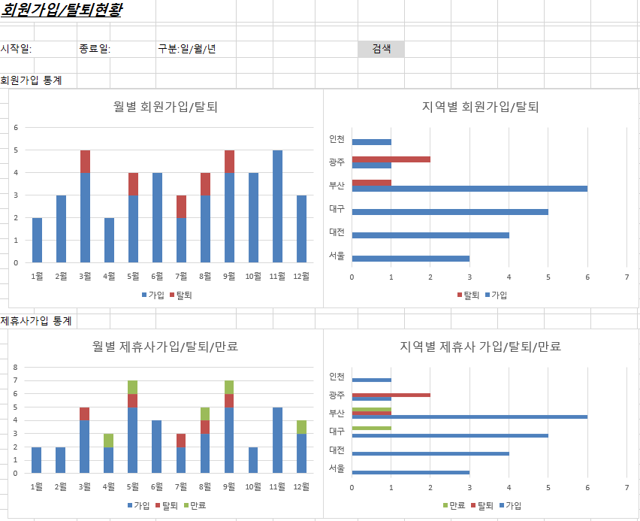
화면 설계 – 회원가입 현황 통계 (웹)
1
2
3
번호 | 내용 | 비고
1 | 기간입력 | 종료일 기준 30일,12개월,10년
2 | 구분 | 종료일 기준, 일/월/년 단위 지정
3 | 검색버튼 클릭 | 클릭 시, 회원/제휴사 회원가입 통계 조회 (통계추출은 별도 배치 수행)

Slide 7
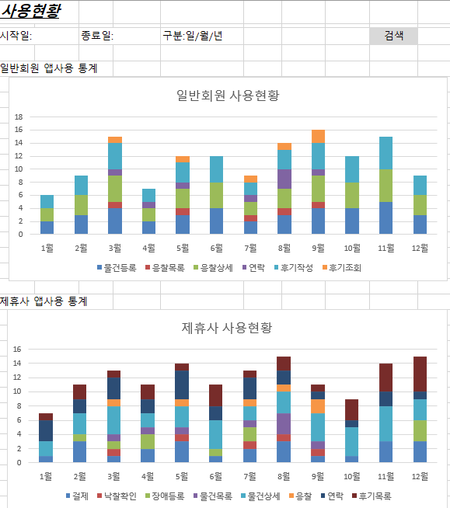
화면 설계 – 회원가입 현황 통계 (웹)
1
2
3
번호 | 내용 | 비고
1 | 기간입력 | 종료일 기준 30일,12개월,10년
2 | 구분 | 종료일 기준, 일/월/년 단위 지정
3 | 검색버튼 클릭 | 클릭 시, 회원/제휴사 사용현황 통계 조회 - 통계추출은 별도 배치 수행 - 통계추출을 위해 화면마다 로깅 (메모리에 저장, 백그라운드/번들로 DB 입력)

Slide 8
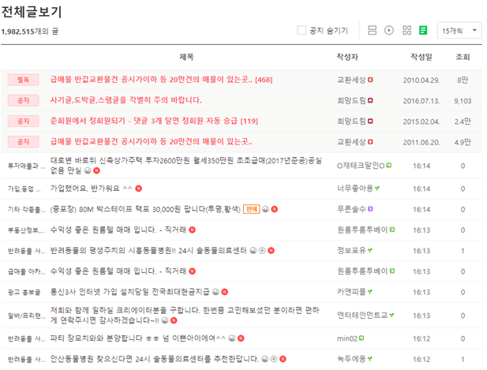
화면 설계 – 장애현황 관리 게시판 (웹)
오픈소스 활용

Slide 9
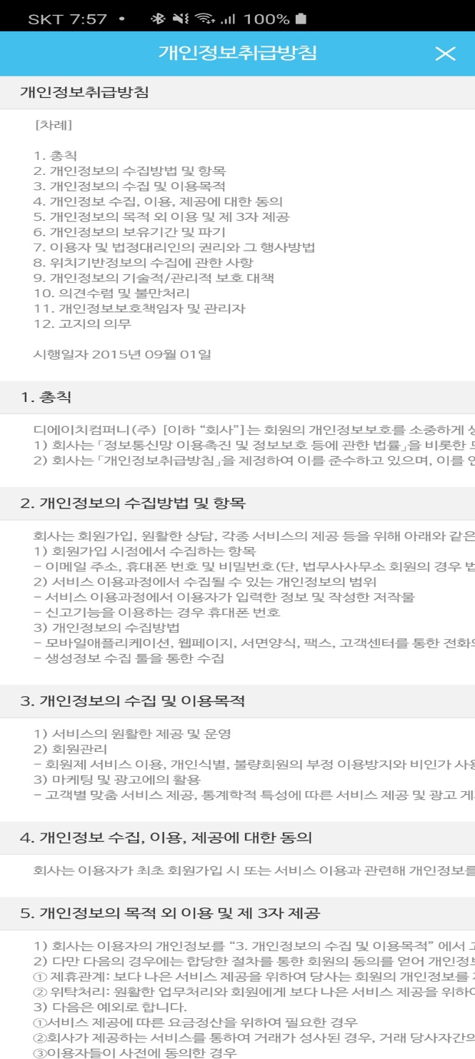
화면 설계 – 개인정보 취급방침(웹)
1
1

Slide 10
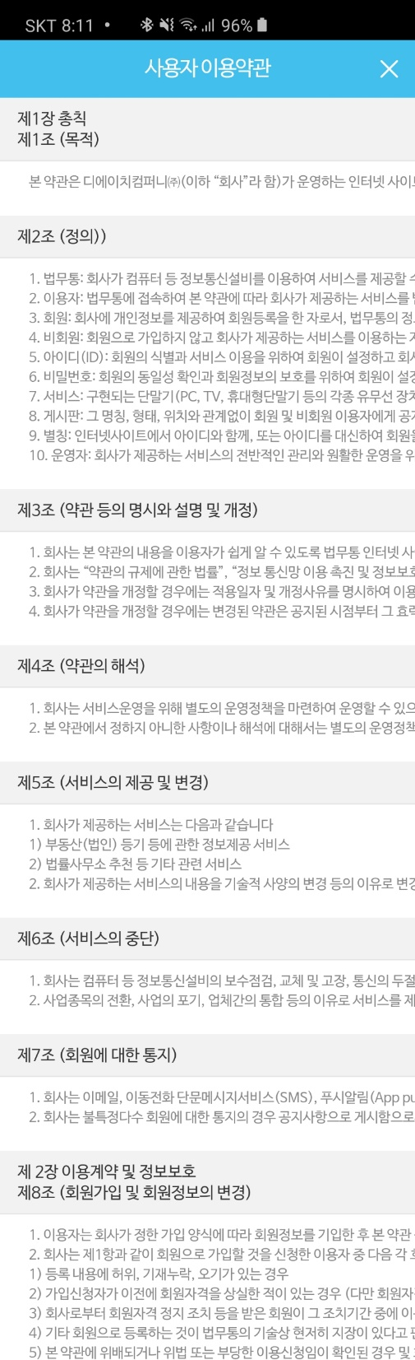
화면 설계 – 사용자 이용약관(웹)
1
1

Slide 11
화면 설계 – 추천 후기(웹)
추천후기
%)가입된 회원만 서비스 가능하며 관리자에 의해 승인된 후기만 등록함.
1
요즘 뜨는 일식 프렌차이즈 창업 ‘코로로식당’, “아이템 차별화가 곧 경쟁력”
2
짧아진 정년으로 퇴직이 빨라짐과 동시에, 해결의 실마리가 나오지 않는 청년실업의 늪으로 중장년층은 물론, 청년들마저 창업으로 눈길을
| 부동산 소유권등기
홍길동 | 2020/12/14
3
4
5
요즘 뜨는 일식 프렌차이즈 창업 ‘코로로식당’, “아이템 차별화가 곧 경쟁력”
짧아진 정년으로 퇴직이 빨라짐과 동시에, 해결의 실마리가
눈길을 돌리고 있다. 하지만 아무런 준비 없이 창업을 …
| 부동산 소유권등기
홍길동 | 2020/12/14
1 2 3 4 5 6 7 8 9 10
번호 | 내용
1 | 후기제목
2 | 후기내용
3 | 후기작성자
4 | 등록날짜
5 | 후기 종류

Slide 12
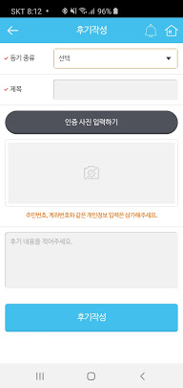
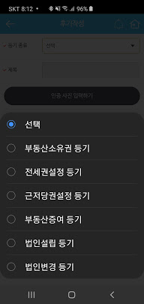
화면 설계 – 추천 후기(웹)
1)등기종류 선택창

Slide 13
화면 설계 – 후기 관리 관리자 (관리자 웹)
%)가입된 회원만 서비스 가능하며 관리자에 의해 승인된 후기만 등록함.
요즘 뜨는 일식 프렌차이즈 창업 ‘코로로식당’, “아이템 차별화가 곧 경쟁력”
1
짧아진 정년으로 퇴직이 빨라짐과 동시에, 해결의 실마리가 나오지 않는 청년실업의 늪으로 중장년층은 물론, 청년들마저 창업으로 눈길을 돌리고 있다. 하지만 아무런 준비 없이 창업을 …
| 부동산 소유권등기
2
승인
거절
3`
홍길동 | 2020/12/14
요즘 뜨는 일식 프렌차이즈 창업 ‘코로로식당’, “아이템 차별화가 곧 경쟁력”
짧아진 정년으로 퇴직이 빨라짐과 동시에, 해결의 실마리가 나오지 않는 청년실업의 늪으로 중장년층은 물론, 청년들마저 창업으로 눈길을 돌리고 있다. 하지만 아무런 준비 없이 창업을 …
| 부동산 소유권등기
홍길동 | 2020/12/14
1 2 3 4 5 6 7 8 9 10
번호 | 내용
1 | 체크박스 | 체크된 후 저장
2 | 후기승인 | 버튼 누르고 승인 처리
3 | 후기승인거절 | 후기 거절 버튼
1 2 3 4 5 6 7 8 9 10

Slide 14
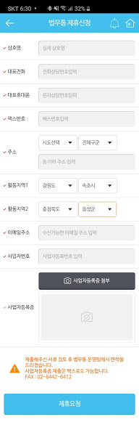
화면 설계 – 제휴 신청 (웹)
1
번호 | 내용 | 비고
1 | 상호명
2 | 대표전화
3 | 대표휴대폰
4 | 팩스번호
5 | 주소 | 행정구역https://blog.naver.com/munjunggong/221277960606 참고
6 | 활동지역1
7 | 활동지역2
8 | 이메일주소
9 | 사업자번호
10 | 사업자등록증

Slide 15
화면 설계 – 제휴 신청 상세화면 (관리자 웹)
번호 | 내용 | 비고
1 | 승인 | 사업자등 확인후 승인절차진행
2 | 거절
image
1
승인
거절
2

